Slide 1
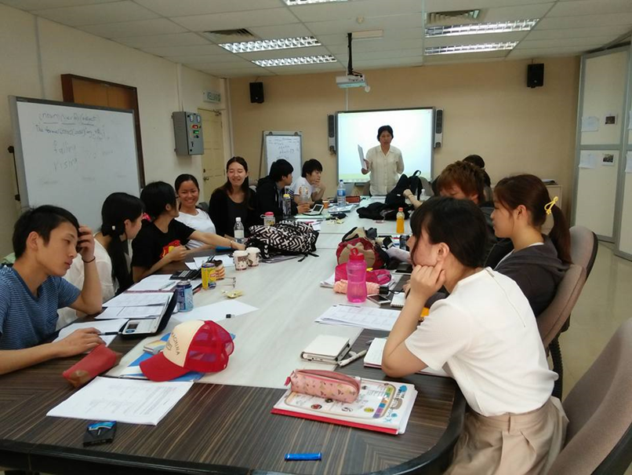
（国立）マレーシア科学大学（USM)
USMのクラスルームで
短期語学研修
やっぱりB&Sは一生の思い出

Slide 2
（国立）マレーシア科学大学（USM）
副田先生による講話
『マレーシアの本当の姿』
学生による交換プレゼンテーション

Slide 3
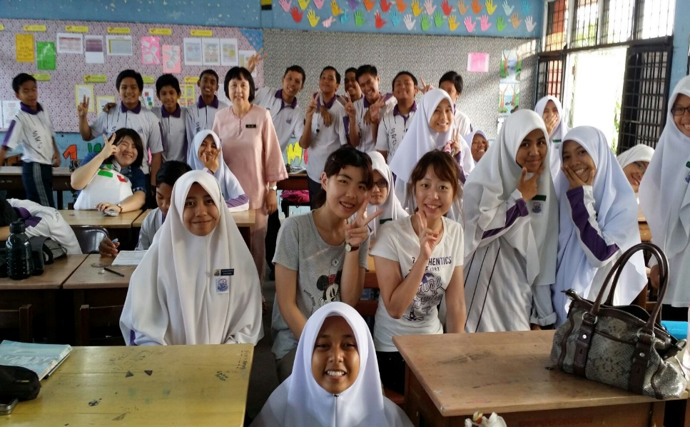
地元の学校との交流
学生交流に積極的なペナンの学校
ケパラバタス寄宿学校
ハンチャンハイスクール
SMKブキットジャンブル
ポーテイスクール
ミンデンハイツスクール など
日本人学生による日本語授業

Slide 4
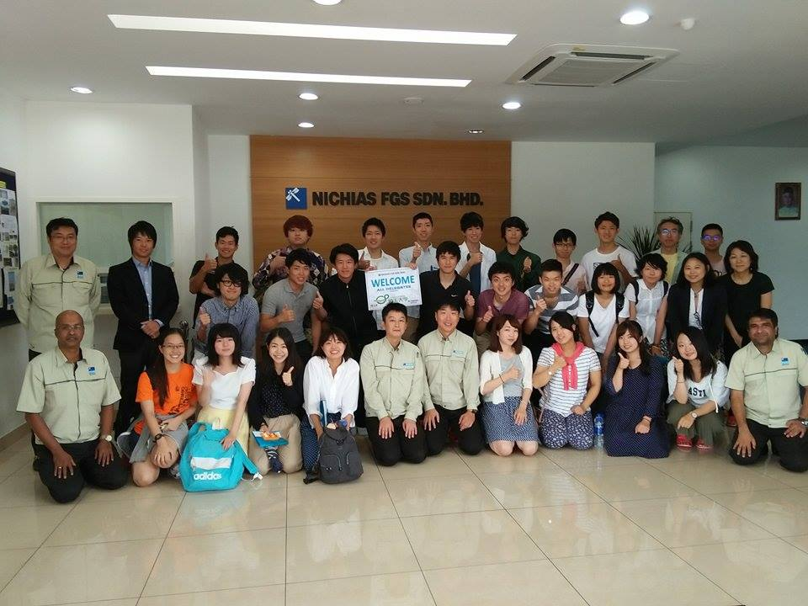
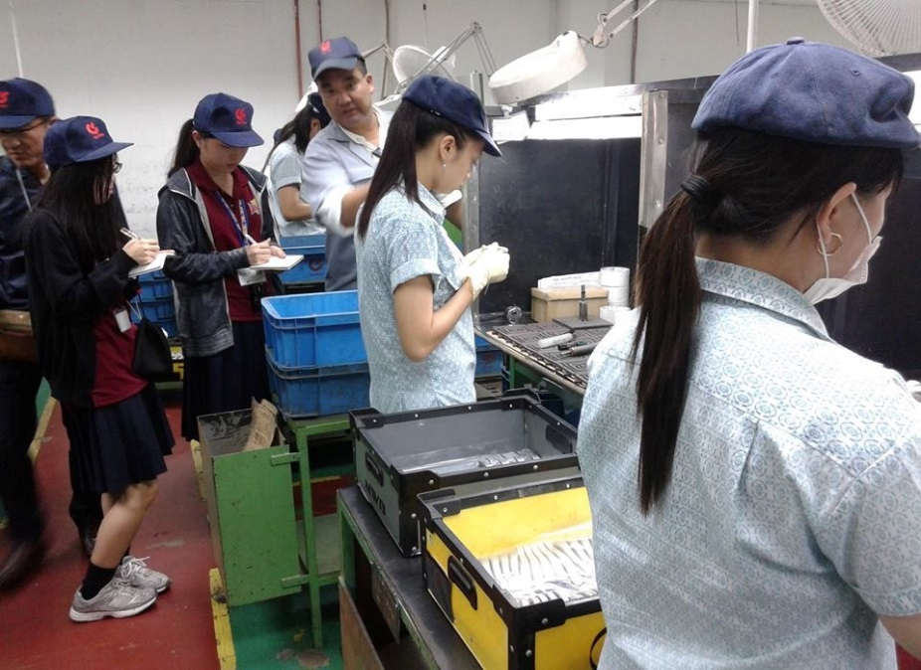
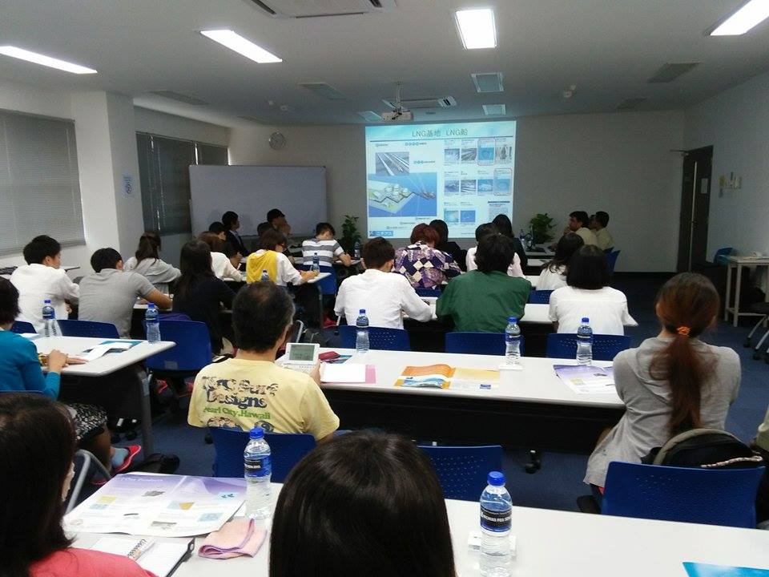
企業訪問
手配可能な視察先
ソニー
東レ
日立ルネサス
クラリオン
ニチレイ
SORITSU
など
SORITSU生産ライン見学
企業会議室にて座学

Slide 5
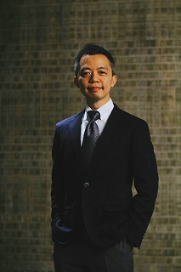
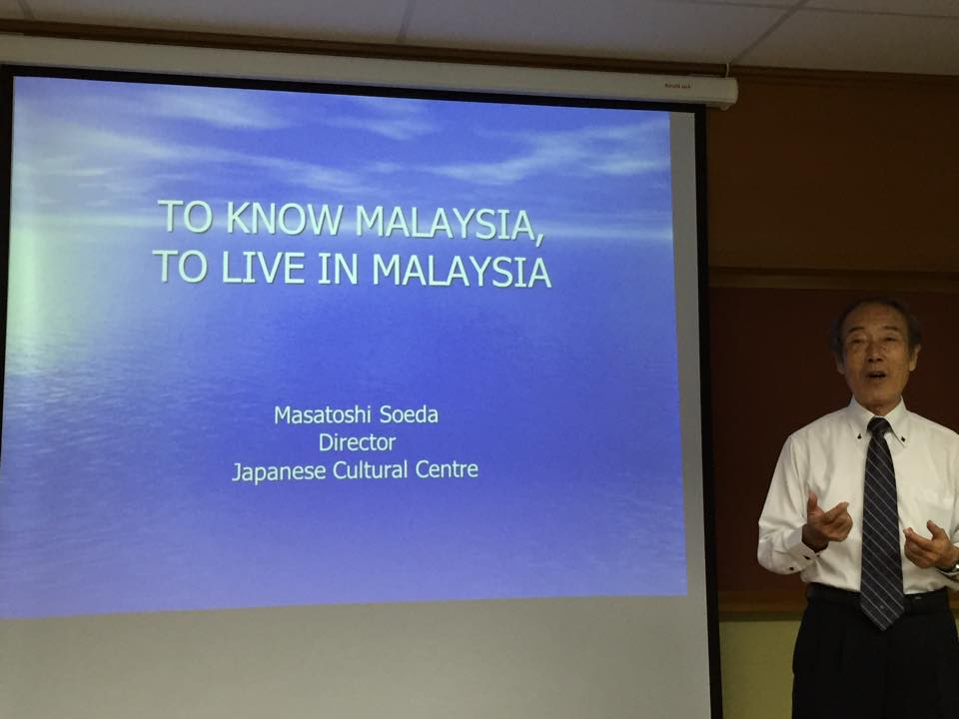
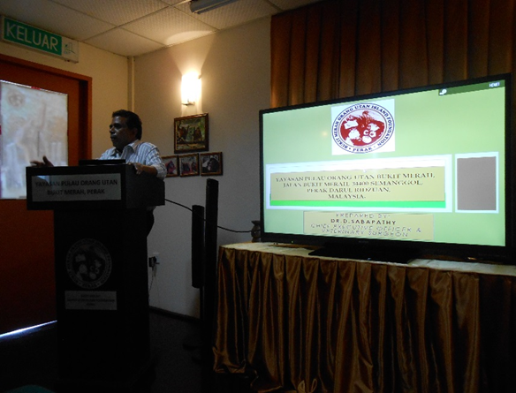
専門家の講話
アントレプレナーシップ（企業家精神を養う教育）
マレーシアで成功をおさめた実業家タンスリ小西氏
日本留学経験のあるマレーシア人社長
各分野の専門家の講話
マレーシアの経済、政治、民族全般 マレーシア科学大学副田先生
オランウータン保護専門家 Dr. サバパティ

